Slide 1
ΠΟΛΟΣ ΑΝΑΠΤΥΞΗΣ ΣΥΝΕΡΓΑΣΙΩΝ ΚΑΙ ΚΑΙΝΟΤΟΜΙΑΣ
ICT πάρκο / Θερμοκοιτίδα
Cluster Ανάπτυξης λογισμικού
Notes:
Cover

Slide 2
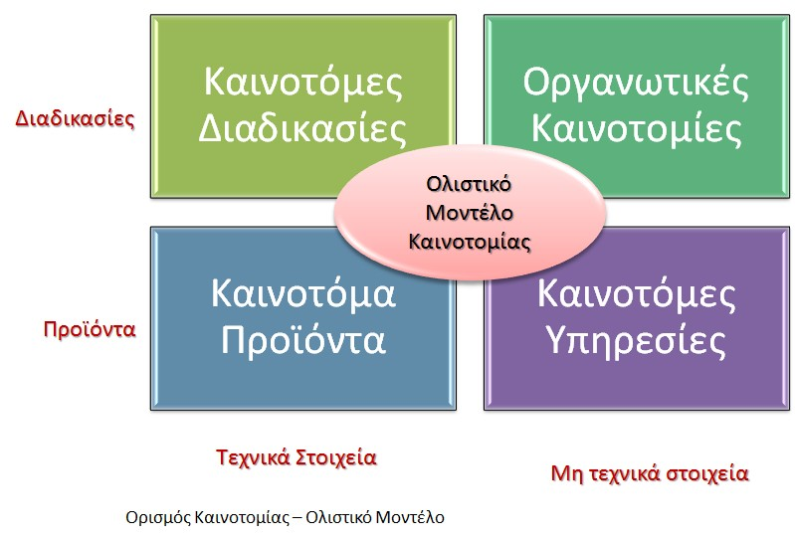
Νεοφυείς επιχειρήσεις (startups)
Νεοφυείς επιχειρήσεις,
Νεοφυείς επιχειρήσεις, ( συχνά ως startup) θεωρούνται οι επιχειρήσεις που μόλις έχουν ιδρυθεί, ανεξάρτητα από τη νομική τους μορφή, και οι οποίες χαρακτηρίζονται από την ύπαρξη κάποιας καινοτομίας στη επιχειρηματική ιδέα.
Startup
startup είναι η επιχείρηση που διαθέτει ένα επαναλαμβανόμενο και κλιμακούμενο επιχειρηματικό μοντέλο, εμπεριέχει κάποιου είδους καινοτομία και βρίσκεται στα πρώτα έτη λειτουργίας της.
Επαναλαμβανόμενο & κλιμακούμενο επιχειρηματικό μοντέλο
Καινοτομία
Δυναμική ραγδαίας ανάπτυξης
ανοιχτή σε εναλλακτική χρηματοδότηση
Ποικιλομορφία και συνοχή ομάδας
Μορφή προσωρινού οργανισμού

Slide 3
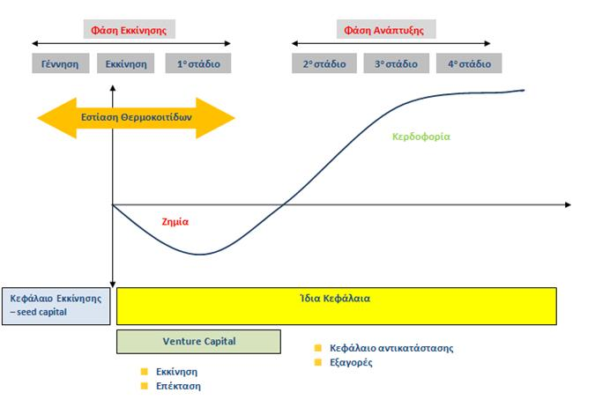
Φιλικό Οικοσύστημα startup
Μηχανισμοί επιχειρηματικής επώασης
Επιχειρηματικές προ-θερμοκοιτίδες ( Bussiness pre-incubators)
Επιχειρηματικές θερμοκοιτίδες ( Bussiness incubators)
Επιχειρηματικοί Επιταχυντές (Accelerators)
Πηγές Χρηματοδότησης
Συνεργατικοί χώροι (Co-working spaces)

Slide 4
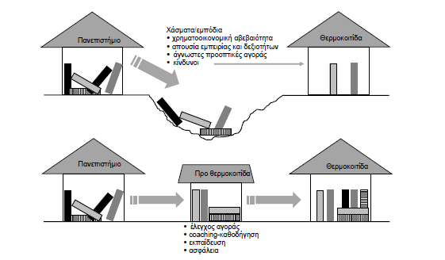
Φιλικό Οικοσύστημα startup
Επιχειρηματικές προ-θερμοκοιτίδες ( Bussiness pre-incubators)
Επιχειρηματικές θερμοκοιτίδες ( Bussiness incubators)

Slide 5
Χρηματοδοτική υποστήριξη της νεανικής επιχειρηματικότητας
ΚΛΑΣΙΚΑ ΕΡΓΑΛΕΙΑ ΧΡΗΜΑΤΟΔΟΤΗΣΗΣ
Ίδια κεφάλαια
Οικογένεια και φίλοι
Δάνεια.
Επιδοτήσεις
Ερευνητικά προγράμματα
ΝΕΕΣ ΠΡΑΚΤΙΚΕΣ ΧΡΗΜΑΤΟΔΟΤΗΣΗΣ
ΕΠΙΧΕΙΡΗΜΑΤΙΚΟΙ ΑΓΓΕΛΟΙ
VENTURE CAPITALS
ΕΤΑΙΡΙΚΟΙ ΕΠΕΝΔΥΤΕΣ (Corporate Investors
ΧΡΗΜΑΤΟΔΟΤΗΣΗ ΑΠΟ ΤΟ ΠΛΗΘΟΣ (Crowdfunding)

Slide 6
ΑΝΑΠΤΥΞΗ ΘΕΡΜΟΚΟΙΤΙΔΩΝ ΠΡΟ_ΘΕΡΜΟΚΟΙΤΙΔΩΝ ΝΕΩΝ ΤΕΧΝΟΛΟΓΙΩΝ
Οφέλη
Ανάπτυξη της νέας επιχειρηματικότητας
Ενίσχυση της καινοτομίας
Αύξηση της εξωστρέφειας
Αξιοποίηση του Ανθρώπινου δυναμικού της χώρας , μείωση του brain drain
Μείωση της ανεργίας
Συμμετοχή στο εγχείρημα όλων των τοπικών φορέων (ΟΤΑ Α’ & Β’, Επιμελητήρια, ΑΕΙ, ΤΕΙ, Ακαδημαϊκή Ερευνητική κοινότητα)
Προσέλκυση επενδύσεων
Αύξηση της παραγωγικότητας και της ανταγωνιστικότητας της χώρας

Slide 7
ΠΟΛΟΣ ΑΝΑΠΤΥΞΗΣ ΣΥΝΕΡΓΑΣΙΩΝ ΚΑΙ ΚΑΙΝΟΤΟΜΙΑΣ
ICT πάρκο / Θερμοκοιτίδα
Cluster Ανάπτυξης λογισμικού
Notes:
Cover

